Slide 1
Kemija

Slide 2
Kemija kot veda
Kemija je naravoslovna veda (znanost), ki preučuje snovi, njihove značilnosti, strukutro in snovne spremembe do katerih pride pri kemijskih reakcijah.
Je veda, ki se tesno povezuje z drugimi naravoslovnimi in družboslovnimi vedami.
Biologija
Fizika
Matematika
Geografija
Ekologija
Tehnika
Zgodovina
Geologija
Nutricionistika
Medicina
Farmacija

Slide 3
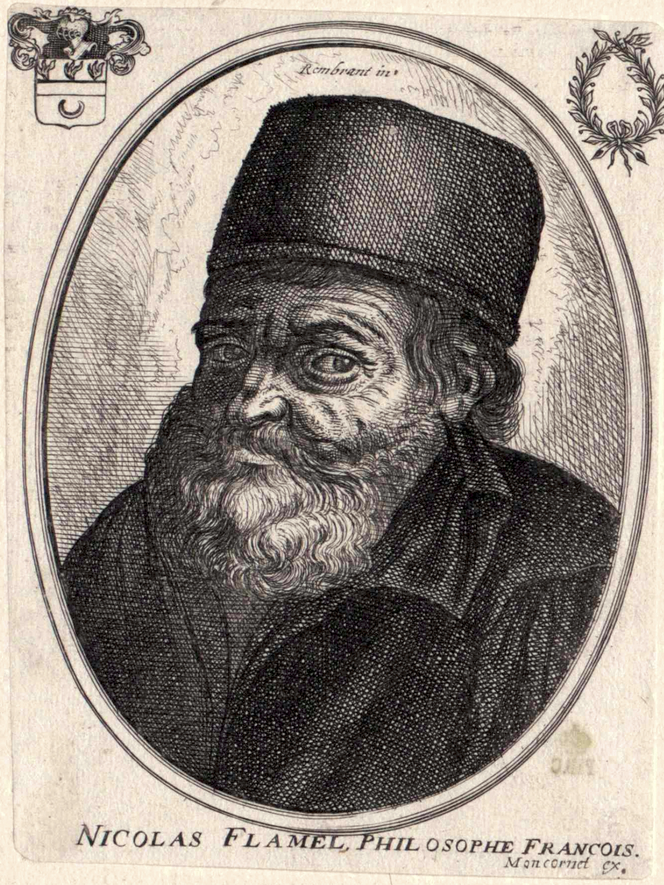
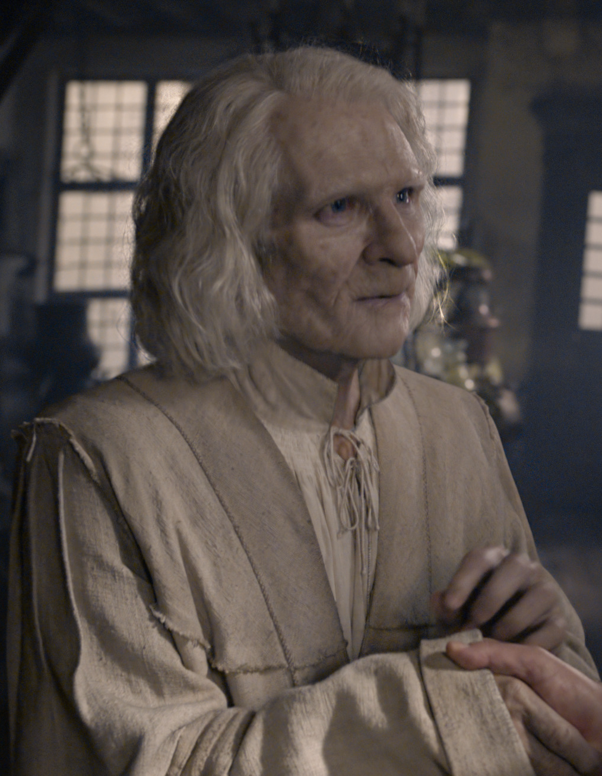
Kemija skozi zgodovino
Obdobje pred našim štetjem
  Demokrit (465 pr. n. št.)
  Prvi je predlagal, da so snovi sestavljene iz delcev, ki jim pravimo „atomi“
Med leti 1000 in 1650 so se raziskovalci na področju kemije imenovali alkimisti
  Trudili so se odkriti univerzalno topilo, iskali so načine kako bi svinec spremenili v zlato in poskušali ustvariti napitek, ki bi podaljševal življenje.

Slide 4
Po letu 1650
Odkritja na področju kemije so doživela svoj razcvet v 17. stoletju.
Sir Robert Boyle je bil prvi, ki je postavil zakone plinom
Antoine-Laurent de Lavoisier je odkril dušik in prvič opisal veliko število različnih organskih spojin. – oče kemije
Amedeo Avogadro je prišel do ugotovitve, da imajo plini z enako prostornino tudi enako število delcev. Po njem se imenuje tudi avogadrova konstanta N_{A}.
Dandanes pa na področju kemije vsako sekundo pride do novega odkritja.

